Slide 1
1차 분석 이후 모델학습 & 진행상황 & 메모장
이현재

Slide 2
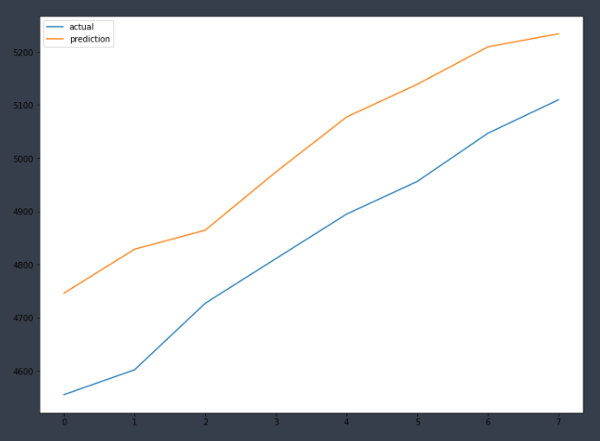
모델 학습
[ 한민수, 유성진 님의 논문을 보고 ]
2 stacked LSTM layers, 10 cells for each layer, drop out(0.4)
1000 epochs, 4 batch size, no early stopping
MAPE : 5.291
RMSE : 173.78

Slide 3
모델 학습
[ 최종 모델 ]
상재 형이 준 데이터는 손상돼서 사용 못함(7주에 대한 전처리 작업 필요)
MinMaxScaler 수정 (scaler를 X_train을 기준 그리고 X_test에) (확인 필요)
No shuffle train_test_split, 전체 데이터에서 train : test = 0.8 : 0.2
Train 데이터 중에서 train : validation = 0.9 : 0.1
상재형이 말씀하신 몇 주 뒤를 예측할 것인가에 대한 기능은 아직 구현 x

Slide 4
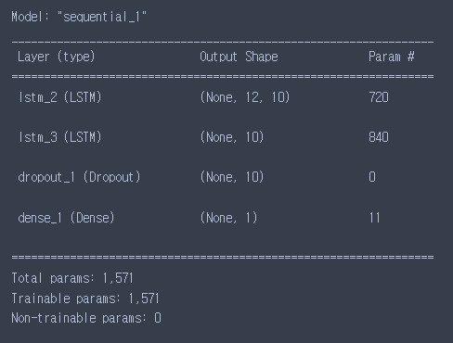
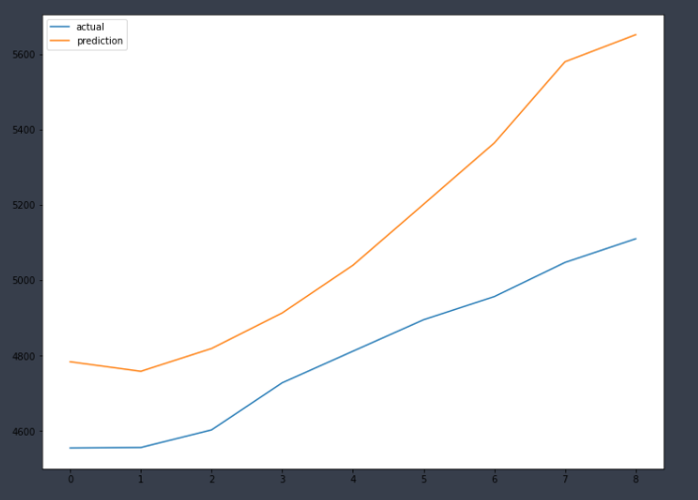
모델 학습
[ 최종 모델 ]
2 stacked LSTM layers, 10 cells for each layer, drop out(0.4)
100 epochs, 4 batch size, no early stopping

Slide 5
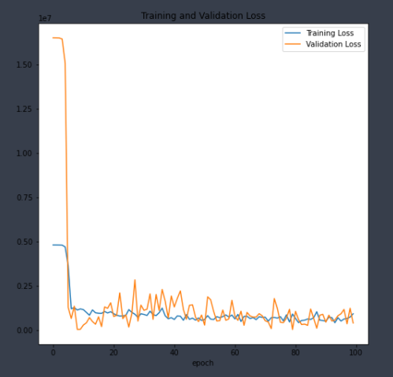
모델 학습
[ 최종 모델 ]
2 stacked LSTM layers, 10 cells for each layer, drop out(0.4)
100 epochs, 4 batch size, no early stopping
Mape : 6.5
RMSE : 343.98

Slide 6
모델 학습
[ 최종 모델 ]
지금 데이터에 인공신경망 모델을 적용할 수 있음을 알았으니
이제 feature selection을 공부

Slide 7
방법론
[흐름]
Feature selection(어떤 변수를 뽑을지) or feature extraction
뽑은 변수들을 바탕으로 grid search + cross validation을 적용해 최적의 하이퍼 파라미터를 적용한 모델 찾기
학습
삼성 sds에서 한 것처럼 평균을 내서 신박하게(?) 하기
핵심은 lstm의 하이퍼 파라미터는 gridsearch와 cross validation으로 선정하고 학습에 사용할 변수들은 feature selection을 이용해서 찾기
또 다른 논문에서는 LSTM에서 과적합 방지를 위해 정규화와 DROP OUT을 사용(한민수, 유성진)
[해야되는 것]
Time series data에서 어떤 feature selection 방법론이 적용되는지(논문)
Lstm에서 하이퍼 파라미터를 찾는 우리 연구실 논문이 있던데 그거 읽기
각 경로에 대해서 외부 변수를 선정하고 학습하는 코드 짜기
논문을 적을 수 있는 차별화된 점 찾기
도메인 공부… 사실 외부 변수들이 무엇을 뜻하는지도 아직 자세히는 모름

Slide 8
결국 생각해보면, KMI가 원하는 것은 정책임
어떤 근거를 바탕으로, 특정 상황에서 어떤 정책을 실시하냐
우리는 이 근거를 AI로 만들어주는거 아닐까
그러면 일단은 외부 변수 선정 근거와 모델이 잘 만들어져야 하지만
계속 이걸로는 부족하다는 생각이 드네
그러면 어떻게 차별화 할 수 있을까
일단 중요한 것은 상관관계로 골라낸 변수들을 LSTM에 적용되니 얼추 잘 예측하는 것을 보여줌 그러면 LSTM(인공신경망)을 사용할 가치는 있어보임
중장기 예측에 대한 연구가 필요
흐ㅡ음

Slide 9
EDA
[Data]
경로별 SCFI
외부 변수 (결측치에 대해서는 생각 x, 이유는 아래에 표기)
항만 대기량
항만 대기량 데이터는 16년 1월 1일부터, SCFI 데이터는 09년 10월 16일부터, 외부 변수 데이터는 08년 1월 4일부터 보유
항만 대기량 데이터를 사용하기 위해 16년 1월 1일 이후의 데이터만 추출
(16년 1월 1일 이후의 외부 변수 데이터에 결측치가 없음)
전체 데이터 중에서 코로나 발생 이후 데이터만 활용(2019년 12월 31일 이후 데이터)
우리가 예측하는 y는 SCFI 지수
SCFI : 09년 10월 16일~, 1주일 간격
외부 변수 : 08년 1월 4일~, 1주일 간격
항만 대기량 : 16년 1월 1일~, 하루 간격
=> 각 데이터의 추출은 16년 1월 1일부터(항만 대기량 데이터 사용 위해)
간격은 일주일로 예측(SCFI 예측 위해)
데이터 전처리
Object(,) -> Float로 타입 변환, Datetime으로 변환
분석을 위해 2016년 1월 1이후의 SCFI, 외부 변수, 항만 대기량 데이터 통합

